Slide 1


基于A2A-MCP个人智能健康助手设计与实现
汇报人：马佳辉
汇报日期：2025/11/25

Slide 2


医疗信息碎片化与沟通低效
医患沟通效率低
医疗信息碎片化
健康管理困难
就诊时医患信息传递不完整，患者无法快速准确地向医生提供关键信息，影响诊断效率。
当前医疗信息分散在病历、检查报告、用药记录等多个载体，患者难以形成统一视图，导致信息管理困难。
缺乏系统化的个人健康档案，难以实现全生命周期管理，影响健康管理的连贯性和有效性。
Notes:
项目愿景与痛点

Slide 3
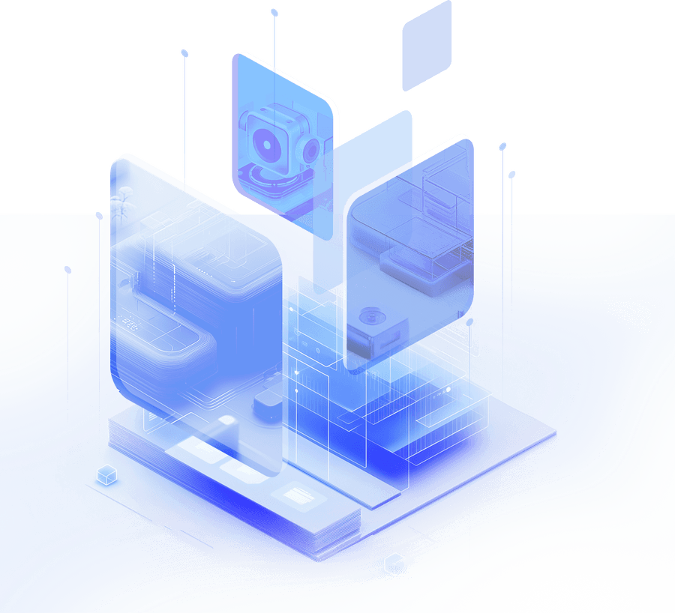
统一知识库与全周期管理
解决方案
针对信息碎片化，项目提出构建统一的个人健康知识库，整合多源数据；通过智能辅助手段提升医患沟通效率；最终实现对个人健康从预防、诊疗到康复的全生命周期管理。
场景：45岁男性，2型糖尿病患者，需要定期监测和管理
系统功能展示：
- 用药提醒：定时推送二甲双胍服药提醒（500mg，每日两次）
- 饮食建议：根据血糖数据推荐低GI食物组合
- 就诊辅助：生成结构化就诊摘要，包含近期血糖趋势和用药记录

Slide 4





A2A-MCP双核架构解析
01
02
A2A框架
MCP协议
系统采用A2A框架驱动多智能体协同工作流，实现模块化、可扩展、安全可靠的设计，为复杂任务提供高效解决方案。
MCP协议提供标准化工具调用接口，确保各组件之间的无缝协作，提升系统的整体性能和稳定性。
Notes:
技术架构总览

Slide 5

架构图示
用户前端 (React)
WebSocket/SSE
双向实时通信
API网关 (FastAPI)
A2A 智能体层
HealthRecordsManager / HealthAdvisor / MedicationReminder / VisitSummaryGenerator
MCP协议
标准化工具调用
数据存储与服务层
PostgreSQL / 向量数据库 / 阿里云OCR / 多AI模型

Slide 6



分层通信与数据流机制
分层架构
双向实时通信
架构自顶向下分为用户前端、API网关、A2A智能体层、MCP协议层及数据存储与服务层，各层分工明确，协同高效。
标准化接口调用
各层通过WebSocket SSE实现双向实时通信，确保数据的即时传递和交互，提升用户体验。
工具调用采用MCP标准化接口，实现即插即用，方便后续功能扩展和维护。

Slide 7
四大核心功能概览
01
03
02
04
健康档案智能构建
辅助就医沟通
智能健康咨询
用药与复诊管理
- 多模态信息录入（OCR+文件+手动）
- 结构化数据提取与存储
- A2A负责：多智能体协同工作流编排，协调OCR识别、数据验证、存储入库流程
- MCP负责：标准化OCR工具调用、文件解析接口、数据库操作协议
- 就诊前摘要自动生成
- 医患信息高效传递
- A2A负责：摘要生成智能体协作，关键信息提取优先级排序
- MCP负责：文档模板标准化，信息导出格式协议，打印/分享接口
- 基于个人病史的症状分析
- 健康知识问答系统
- A2A负责：症状推理决策链，多专家智能体协同诊断，风险评估
- MCP负责：知识库查询接口，AI模型调用协议，历史数据检索标准化
- 智能用药提醒
- 药品库存预警
- 复诊计划管理
- A2A负责：用药提醒智能调度，库存预警决策，复诊时间智能推荐
- MCP负责：定时任务协议，推送通知接口，日历集成标准化
Notes:
核心功能模块

Slide 8
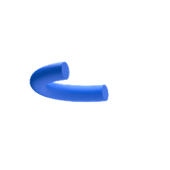


智能体角色与协同机制
智能体角色分工
协同工作机制
系统定义HealthRecordsManager、HealthAdvisor、MedicationReminder、VisitSummaryGenerator四类智能体，分别负责数据管理、咨询建议、用药提醒与就诊摘要。
智能体间通过消息传递、任务分配、结果聚合及异常重试机制实现协同，确保系统的高效运行和稳定性。
Notes:
A2A多智能体设计

Slide 9



工具分类与接口标准化
用药管理工具组
-ReminderTool：提醒计划管理
- NotificationTool：消息推送
健康档案工具组
- OCRTool：阿里云OCR医疗文档识别
- DataExtractionTool：结构化信息提取
- StorageTool：加密存储管理
健康咨询工具组
- DiagnosisTool：症状分析与建议
- KnowledgeTool：医疗知识检索
文档分析工具组
- DocumentTool：医疗文档解析
- AIAnalysisTool：智能分析与摘要
Notes:
MCP工具生态系统

Slide 10

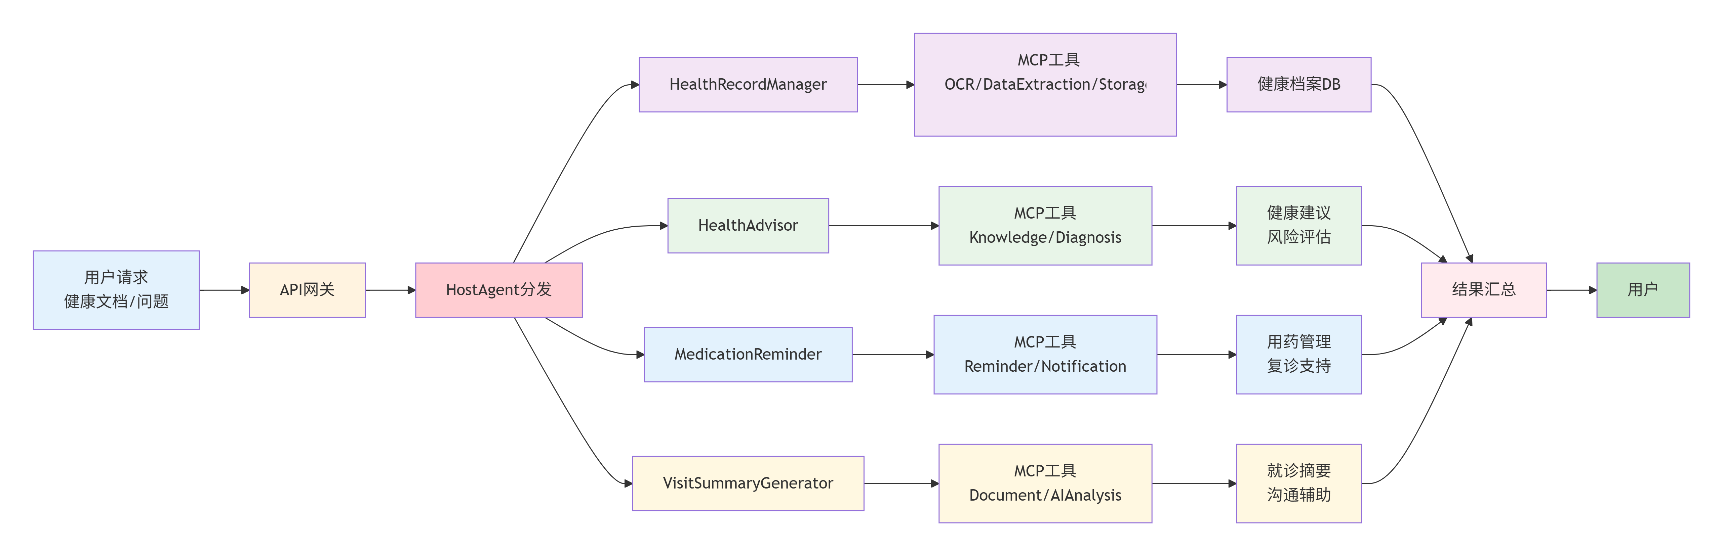
业务流程图
Notes:
端到端业务流程

Slide 11



三大挑战与对应策略
医疗信息结构化提取
多智能体协同一致性
隐私安全与合规性
采用定制化OCR后处理与规则+AI混合算法，解决医疗文档格式多样、信息非结构化的挑战。
引入分布式事务、消息队列与状态快照，确保智能体间状态同步与数据一致性。
实施端到端加密存储、数据最小化与合规流程，保障健康数据的敏感性和安全性。
Notes:
技术难点与解决方案

Slide 12

全栈技术选型与关键能力
前端技术栈
OCR技术实现
后端技术栈
前端用微信小程序。
深度集成阿里云OCR服务，通过定制化预处理管道和多语言支持，提升医疗文档识别的准确性和效率。
实时通信机制
后端以FastMCP+A2AServer为核心，集成FastAPI、SQLAlchemy、Pydantic，支持DeepSeek、智谱等模型，数据库采用PostgreSQL加向量记忆、Docker Compose进行部署。
采用WebSocket长连接保活和SSE实时推送，确保数据的即时传递和交互，提升用户体验。
Notes:
技术栈与关键技术实现

Slide 13



三阶段路线与创新价值
开发路线图
项目创新价值
第一阶段完成A2A-MCP框架、OCR集成与数据模型；（已完成）
第二阶段实现多智能体协同、健康咨询与用药提醒；（进行中）
第三阶段交付就诊摘要、移动端适配与性能优化。
项目首次将A2A架构应用于健康场景，通过MCP标准化接口与多模态处理，提升个人健康管理效率、医患沟通质量并降低信息成本。
Notes:
开发路线与价值展望

Slide 14

THANK YOU FOR READING！
感谢您的观看
汇报人：马佳辉
汇报日期：2025/11/25

